Slide 1

PB161 – Programování v jazyce C++ Objektově Orientované Programování
Úvod do C++ a OOP, 15.9.2014
1
Úvod, organizace, myšlenka OOP, nástroje

Slide 2
Cíle předmětu
Vysvětlit základy objektově orientovaného programování
Seznámit s možnostmi jazyka C++
Zavést a podpořit praktické programátorské schopnosti
Trochu nadchnout (nebo alespoň úplně neodradit) od programování ☺
3

Slide 3
Proč C++?
15

Slide 4
C++ v kontextu
Historie C++
Bjarne Stroustrup, 1979 (C with classes)
ANSI/ISO C++ standard, 1998
http://flinflon.brandonu.ca/dueck/1997/62285/stroustroup.html :)
Imperativní, staticky typovaný jazyk
zdrojový kód kompilovaný do nativního kódu platformy
Orientací mezi C a Java/C#
Až na drobné výjimky je C podmnožina C++
C kód je typicky validní C++ kód
Srovnání C++ s dalšími jazyky podrobněji na poslední přednášce
16

Slide 5
Vhodnost použití C++
Proč používat?
široké rozšíření (standardizační komise byla zaskočena ☺)
typicky vysoká rychlost kódu (shootout.alioth.debian.org)
objektově orientovaný jazyk, generické programování (šablony)
Vhodné využití pro:
větší projekty
systémové aplikace
rychlá grafika, rychlost obecně
nové problémy (jazyk příliš neomezuje)
Spíše nevhodné pro
webové aplikace (Python, PHP, C#…)
rychlé prototypy (ale nutno znát dobře jiný jazyk)
17

Slide 6
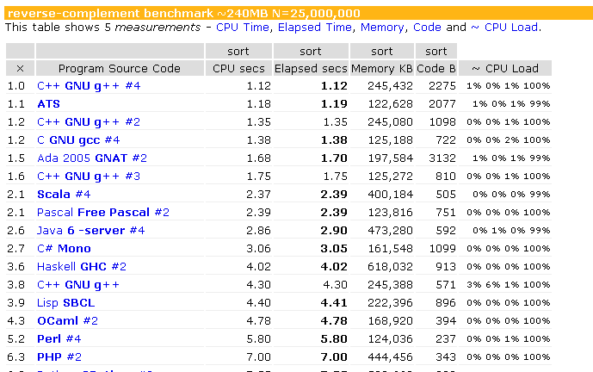
Srovnání rychlostí – práce s poli
18

Slide 7
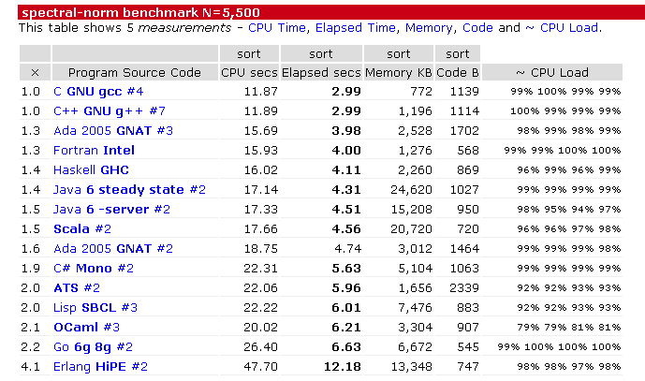
Srovnání rychlostí – matematické operace
19

Slide 8
C++ a další
Java
C#...
C++
JIT
JIT
JV
.NET r.
M
F
překlad do mezi jazyku bytecode/CIL, jedna binárka pro všechny platformy
(Java Virtual Machine) JVM pro velké množství platforem
bytecode interpretovaný, ale JIT (Just-In-Time) kompilátor
Skriptovací imperativní: Perl, Python…
nemusí překlad, přímo se interpretuje, platformově nezávislé (interpret)
Funcionální: Haskel, LISP…
jiné paradigma: NE jak dosáhnout výsledku postupnou změnou proměnných, ale matematický zápis odvození z počátečních hodnot
Logické programování: Prolog…
jiné paradigma: JAK má výsledek vypadat, ne jak se k němu dostat
20
C++
překlad přímo do strojového kódu
překlad nutný zvlášť pro každou platformu
Další imperativní: Java, C#...
CPU

Slide 9
Normy, standardy a rozšíření
Kniha The C Programming Language (1978)
neformální norma pro C
Bjarne Soustrup, práce na 'C with Classes' (1979)
B.Soustrup, kniha The C++ Programming Language (1985)
ISO/IEC 14882:1998 (C++98, -std=c++98 ~ -ansi)
g++ -ansi
budeme využívat jako default při psaní
ISO/IEC 14882:2003 (drobné rozšíření, C++03)
ISO/IEC 14882:2011 (C++11, -std=c++11)
http://en.wikipedia.org/wiki/C++11
bude věnována jedna zvaná přednáška
ISO/IEC 14882:2014 (nejnovější, drobné rozšíření)
http://en.wikipedia.org/wiki/C%2B%2B14
https://isocpp.org/blog/2014/08/we-have-cpp14
21

Slide 10
Nestandardizovaná rozšíření
Nestandardizované rozšíření
užitečné prvky jazyka dosud neobsažené v normě
specificky označeny a dokumentovány
Problém: využívání vede k omezení přenositelnosti
pro jinou platformu nelze překompilovat bez změny kódu
omezuje dostupnost programu
zvyšuje cenu přechodu na jinou platformu (customer lock-in)
Proč psát programy v souladu s normou?
lze přímo kompilovat pro jiné platformy - svoboda volby platformy
svoboda volby kompilátoru a odolnost vůči jeho změnám
větší potenciální využití kódu (i jiné projekty/překladače)
norma může omezit problematické jazykové konstrukce (nižší chybovost)
22

Slide 11


Proč C++ - strukturované programování
Příklad s prioritní frontou procesů z PB071
spojovaný seznam v C, vkládání, třízení podle priority
C verze
ukazatele na sousední položky, přepojování, složité procházení…
C++ verze
typedef struct priority_queue_item { value_type value; uint remaining_time; } item;
bool compareAsc(item first, item second) {
second.remaining_time;
return first.remaining_time <
}
typedef struct process_queue { list<item> processQueue; void push(item newEntry) {
processQueue.push_back(newEntry);
}
void sortByPriority() {
processQueue.sort(compareAsc);
}
} process_queue;
Lze ještě snáze s využitím STL priority_queue
23

Slide 12
Proč C++ - Příklad s generováním SVG
Formátování XML tokenu
C verze
char shapeTag[strlen(targetShapeName) + strlen("< memset(shapeTag, 0, sizeof(shapeTag)); sprintf(shapeTag, "<%s", targetShapeName);
") + 1];
C++ verze
string shapeTag = "<" + targetShapeName;
Výrazně kratší a přehlednější kód
Základní knihovna výrazně rozšířena
stačí chápat základní princip a umět dohledat detaily
24

Slide 13
O co jde v
Objektově Orientovaném Programování?
25

Slide 14
Motivace pro OOP
V našich programech obvykle modelujeme svět
Svět je objektový
Modelovat objekty objekty je tedy přirozené
26

Slide 15
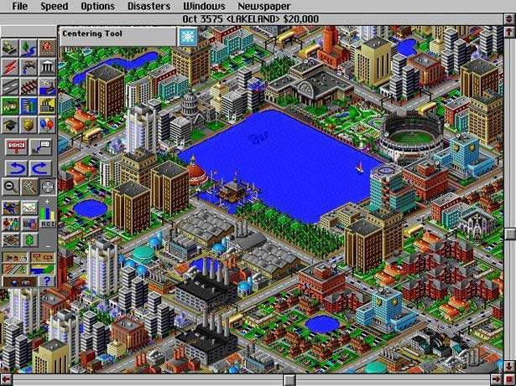
Svět je opravdu objektový!
27

Slide 16
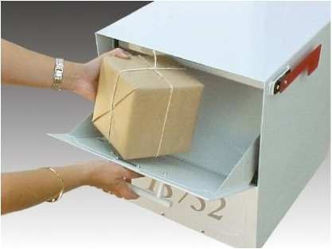
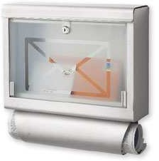
Základní představa OOP
Všechno je objekt
Objekty komunikují pomocí zpráv
Objekty mají interní stav
www.ubergizmo.com
28

Slide 17
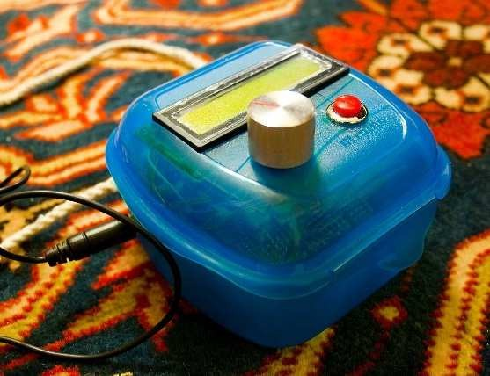
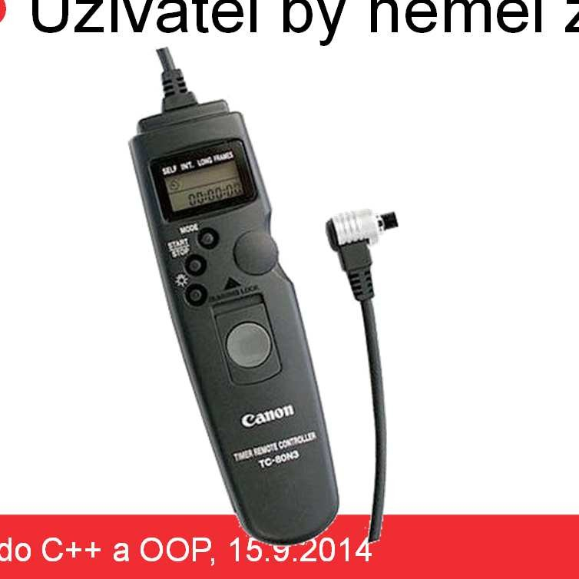
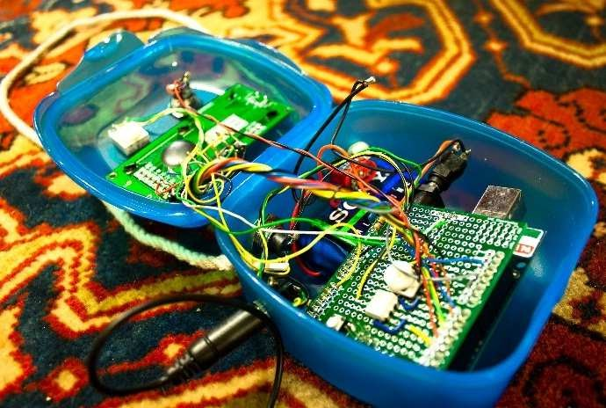
Principy OOP - Zapouzdření
http://www.progressivefactory.com/
Objekt působí navenek jako „black box“
Zaměření na to co objekt dělá
Uživatel by neměl znát „vnitřnosti“
29

Slide 18
Zapouzdření – způsob komunikace
Jedinou povolenou komunikací jsou zprávy
I zpráva je objekt (může mít parametry)
Pokud objekt zprávě rozumí, musí ji přijmout
Pokud nerozumí musí ji odmítnout
Množina zpráv, kterým objekt rozumí, definuje rozhraní
Pořadí zpráv definuje protokol
30

Slide 19





Hello World v C++
cout je objekt standardního výstupu
#include <iostream> using namespace std; int main(){
"Hello world!" je zpráva
cout cout cout
<< "Hello
<< 12345;
<< 8-);
world!";
<< je operátor zaslání zprávy (funkční volání)
return 0;
}
12345 je zpráva
smajlík je sice zpráva, ale cout ji neumí "přijmout" (=> překladač odmítne)
31
P
B161

Slide 20



Principy OOP - Polymorfismus
clipartof.com
Různé objekty mohou reagovat na tu samou zprávu
Jejich reakce ale mohou být různé
Z pohledu odesilatele jsou přijímací objekty zaměnitelné
32
Úvod do C++ a OOP, 15.9.2014

Slide 21
V čistě OOP programovacím jazyku
Všechno je objekt
Objekty komunikují pomocí zpráv
Každý objekt má předka
Smalltalk
see http://www.objs.com/x3h7/smalltalk.htm
(C++ není čistě OOP)
33
Úvod do C++ a OOP, 15.9.2014

Slide 22
Objektově orientované myšlení
OOP je především způsob přístupu k řešení problému
Cílem je zvětšit flexibilitu kódu a produkovat robustnější kód
OOP můžeme použít i v neobjektových jazycích
Objektově orientované jazyky ale nabízejí výraznou syntaktickou podporu
34
Úvod do C++ a OOP, 15.9.2014

Slide 23
Zapouzdření Abstrakce
Dědičnost Polymorfismus
35
Úvod do C++ a OOP, 15.9.2014

Slide 24
Zapouzdření
Zapouzdření je styl programování
snaží se minimalizovat viditelnost proměnných/funkcí
uživatel používá jen vybranou podmnožinu funkcí
aby nedocházelo k nezáměrným/nevhodným změnám
aby nebyl uživatel svázán implementačními detaily
Kombinace několika vlastností
abstrakce dat/metod (abstraction)
skrytí dat/metod (hiding)
zapouzdření dat (data encapsulation)
36
Úvod do C++ a OOP, 15.9.2014

Slide 25
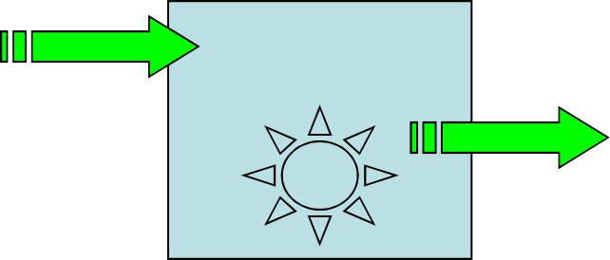
Abstrakce dat/metod (abstraction)
Datová abstrakce
data mohou být použita, aniž by uživatel znal způsob jejich reprezentace v paměti
např. databáze jako soubor na disku nebo vzdáleném serveru (sqlite vs. MySQL database)
Funkční abstrakce
metoda může být použita, aniž by uživatel znal způsob její implementace
např. metoda pro vykreslení objektu Draw()
Draw() Draw()
37
Úvod do C++ a OOP, 15.9.2014

Slide 26
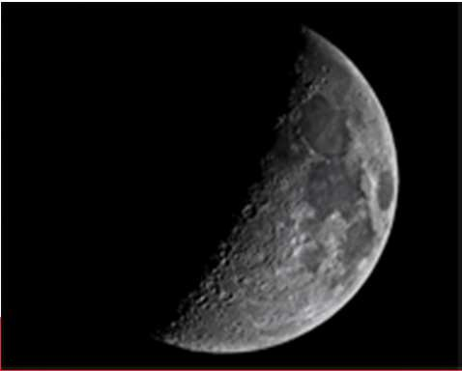

Skrytí dat/metod (hiding)
Pro okolí jsou vnitřní data (atributy) třídy skryta
atribut třídy může být pro okolí nepřístupný
Nemusejí být ani metody pro přímé získání a nastavení hodnoty atributu
atribut se může projevovat jen vlivem na chování ostatních funkcí
Pro okolí jsou interní metody skryty
nejsou součástí veřejného "rozhraní" třídy
Draw() SetTime()
38
Úvod do C+
float m_phase
+ a OOP, 15.9.2014

Slide 27
Zapouzdření dat (encapsulation)
S daty lze pracovat jen prostřednictvím obalujících funkcí
nelze přímo číst/nastavit hodnotu datového atributu
např. dostupná pouze Object::SetTime()
Obalující metody mohou kontrolovat
validitu argumentů, konzistentnost vnitřního stavu před změnou… (Např. je nastavovaný čas korektní?)
metoda může nadstavovat více vnitřních atributů zároveň (Např. daný čas i fázi Měsíce)
Uživatel třídy není omezován detaily vnitřní logiky
Implementátor třídy může změnit bez ohledu na
uživatele třídy
(pokud dodrží rozhranní)
Draw()
SetTime()
39
Úvod do C++
float m_phase
a OOP, 15.9.2014

Slide 28
Výhody zapouzdření
Implicitní tlak na dělitelnost a nezávislost kódu
Implementace třídy se může vyvíjet bez nutnosti změny okolního kódu
rozhraní zůstává neměnné
např. metoda Draw() přidá detailnější vykreslení
Vnitřnosti třídy jsou lépe chráněny vůči chybám
programátor je omezen a kontrolován překladačem
(nastavení m_phase mimo objekt je syntakt. chyba)
Příprava pro další OOP vlastnosti
40

Slide 29
Ukázka příkladu objektově orientovaného programování
41

Slide 30
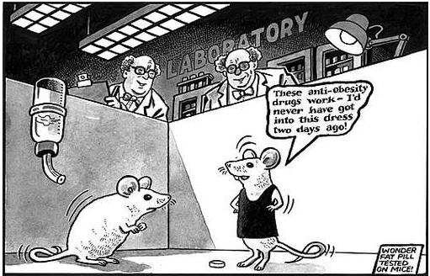
Laboratoř - zadání
V laboratoři jsou pěstované různé druhy zvířat. V tuto chvíli pouze myši a pavouci. Zvířata se pohybují po ohraničeném prostoru, ve kterém se nachází potrava. Pokud se k ní dostanou, sežerou ji a vyrostou v závislosti na druhu zvířete.
Paul Thomas in The Daily Express
42

Slide 31
Laboratoř - zadání
V laboratoři jsou pěstované různé druhy zvířat. V tuto chvíli pouze myši a pavouci. Zvířata se pohybují po ohraničeném prostoru, ve kterém se nachází potrava. Pokud se k ní dostanou, sežerou ji a vyrostou v závislosti na druhu zvířete.
43

Slide 32
Laboratoř – řešení v C
Struktura struct pro každý druh zvířete a potravy
Dynamická alokace struktury pro každého jedince
Zřetězený seznam jedinců v teráriu
Funkce pro pohyb, nakrmení…
jedinec jako parametr funkce
44

Slide 33
Laboratoř – řešení pomocí OOP v C++
Abstraktní představa zvířete (IAnimal)
obecný předek všech zvířat
předpokládáme, že budou společné vlastnosti
(v Javě interface, v C++ abstraktní třída)
Nová třída class pro každý druh zvířete
potomek IAnimal, např. CMouse a CSpider
Metody pro pohyb, nakrmení, interakci…
součást přímo třídy, ne jako samostatné funkce
Obecnější chování je součástí předka
např. pohyb a detekci potravy lze do předka
45

Slide 34
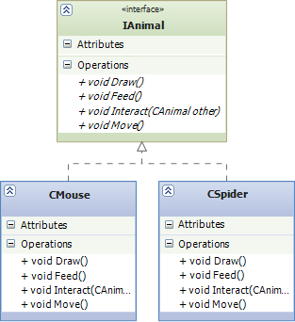

const int NUM_ANIMALS = 100; IAnimal labAnimals[NUM_ANIMALS]; for (int i=0; i<NUM_ANIMALS; i++) {
labAnimals[i].Draw();
}
Jak byste řešili v C?
46

Slide 35
Laboratoř – dodatečná změna zadání
Zadavatel rozšíří původní zadání:
máme dva druhy myši – domácí (větší) a polní (menší)
Řešení v C
tvorba nových struktur houseMouse a fieldMouse
většina chování (== kódu) se u nich opakuje
provedeme refactoring manipulačních funkcí
Řešení v C++
vytvoříme dvě nové třídy CHouseMouse a CFieldMouse
obě potomci třídy CMouse
IAnimal->CMouse->CHouseMouse
společné chování necháme v předkovi CMouse
do CHouseMouse (CFieldMouse) dáme jen odlišnosti od CMouse₄₇

Slide 36
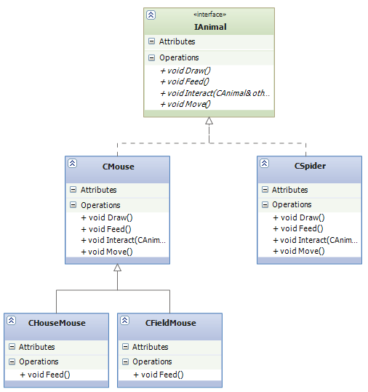
const int NUM_ANIMALS = 100; IAnimal labAnimals[NUM_ANIMALS];
for (int i=0; i<NUM_ANIMALS; labAnimals[i].Draw();
}
i++) {
48
Úvod do C++ a OOP, 15.9.2014
PB161

Slide 37
Laboratoř – dokončení
const int NUM_ANIMALS = 100; IAnimal labAnimals[NUM_ANIMALS];
for (int i=0; i<NUM_ANIMALS; labAnimals[i].Draw();
}
i++) {
OOP umožňuje snazší rozšiřitelnost kódu
pokud je dobře navrženo!
Nemusíme modifikovat existující kód
je odzkoušený – nemusíme jej znovu testovat
mohou ho používat i jiné programy – přestane jim fungovat
přidáváme potomky, kteří upravují původní funkčnost
Máme možnost přidat chování pro všechny potomky
např. přidání funkce pro páření v CMouse je zároveň dostupné v CMouseHouse i CFieldMouse
Výhody OOP se projevují především ve větších a potenciálně rozšiřovaných programech
49

Slide 38
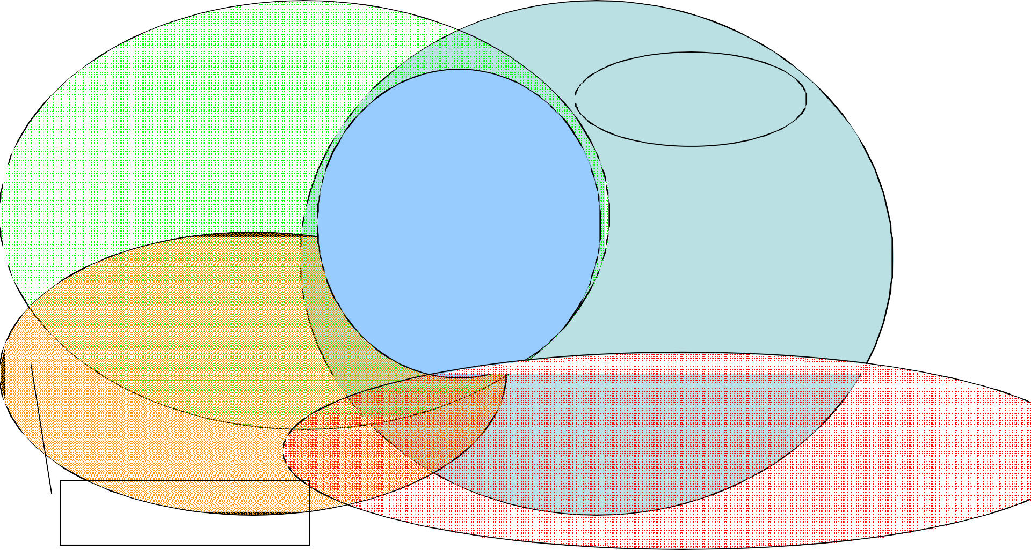

OO návrh
C++
Strukturované programování
Zapouzdření Dědičnost Polymorfismus
OO programování class atributy metody
syntaxe dědění přetížení metod
Vstup a výstup
Dynamická alokace
Výjimky
Návrhové principy a vzory
STL
Generické programování
Šablony
Ne všechny návrhové vzory jsou OO
Nástroje
Kompilátor (gcc), IDE (QT, Visual Studio, NB..), Debugger, Verzování (SVN, GIT…), Dokumentace (Doxygen), Testy (QTest,CxxTest)
50

Slide 39
std::string
51

Slide 40
Motivace pro chytřejší řetězce
Práce s C řetězci není nejsnazší
musíme používat speciální funkce pro manipulaci
musíme hlídat koncovou nulu
musíme hlídat celkovou velikost pole
Chtěli bychom
nestarat se o velikost (zvětšení, zmenšení)
používat přirozené operátory pro manipulaci
mít snadnou inicializaci, kopírování
Úvod do C++ a OOP, 15.9.2014

Slide 41
STL std::string
C++ nabízí ve standardní knihovně třídu std::string
přesněji, jde o instanci šablony třídy (viz. později)
Umístěno v hlavičkovém souboru <string>
pozor, <string.h> je hlavička pro C řetězec, ne pro string
Jedná se o kontejner obsahující sekvenci znaků
smysl použití stejný jako pro C řetězec (char [])
máme ale k dispozici řadu užitečných funkcí a operátorů
nemusíme se starat o velikost pole
automatické zvětšení/změnšení
http://www.cplusplus.com/reference/string/string/
53
Úvod do C++ a OOP, 15.9.2014
PB161

Slide 42
STL std::string – základní použití
Deklarace řetězce
string s1; string s2("Hello");
Přiřazení hodnoty
s3 = "world";
Spojení řetězců
s1 = s2 + s3; // "Helloworld"
s1 = s2 + " " + s3; // "Hello world"
Spojení z jednotlivým znakem
s1 = s2 + 'o';
Přístup k jednotlivým znakům
char a = s1[10]; // 10th character - No bounds checking!
char a = s1.at(10); // 10th character - with bounds checking
Zjištění délky řetězce
int len = s1.length(); // length without ending zero
54
OÚvod do C++ a OOP, 15.9.2014
PB161

Slide 43
#include <iostream> #include <string>
using using using using
std::cout; std::cin; std::endl; std::string;
int main() {
string string string
s1; s2("Hello"); s3;
// empty string
s3 = "world"; s1 =
s1 =
s2 + s3; // "Helloworld" s2 + " " + s3; // "Helloworld"
cout << s1;
cout << s2 + s3;
cout << s1[10]; cout << s1.at(10);
// 10th character - No bounds checking!
// 10th character - with bounds checking
//cout << s1[100];
//cout <<
// 100th character - No bounds checking!
s1.at(100); // 100th character - exception
s1 = s2 + 'o'; // Append single character
cout << "Length is " << s1.length(); return 0;
}
161
Úvod do C++
a OOP, 15.9.2014 PB

Slide 44
STL std::string – konstruktory
Řada konstruktorů pro počáteční incializaci
string() … prázdný
string(const string& str) … kopírovací
string(const string& str, int start, int end) … podřetězec
string(const char* s) … z céčkového řetězce
A další
http://www.cplusplus.com/reference/string/string/string
Úvod do C++ a OOP, 15.9.2014
PB161

Slide 45
STL std::string – porovnávací operátory
K dispozici jsou běžné porovnávací operátory
>, >=, <, <=, ==
význam stejný jako u céčkové funkce strcmp()
Porovnává se na základě lexikografického uspořádání
"ahoj" < "zlato"
"ahoj" == "ahoj"
"ahoj" > "achoj"
K dispozici přetížená metoda compare()
lze namísto operátorů
umožňuje i porovnání podčástí apod.
http://www.cplusplus.com/reference/string/string/compare/
57
Úvod do C++ a OOP, 15.9.2014
PB161

Slide 46
STL std::string – další užitečné metody
Vyhledávání v řetězci pomocí find()
s1 = "Hello world";
int posWorld = s1.find("world"); // return 6
http://www.cplusplus.com/reference/string/string/find/
Nahrazení v řetězci pomocí replace()
s1 = "Hello world";
s1.replace(s1.find("world“), s1.length(), “dolly”); // “Hello dolly”
http://www.cplusplus.com/reference/string/string/replace
Vložení podřetězce na pozici pomocí insert()
s1 = "Hello world";
s1.insert(6, "bloody "); // “Hello bloody world”
http://www.cplusplus.com/reference/string/string/insert
Úvod do C++ a OOP, 15.9.2014

Slide 47
STL std::string – konverze na C-řetězec
Lze konvertovat na Céčkový řetězec
Metoda c_str()
const char* c_str ( ) const;
včetně koncové nuly \0
Metoda data()
const char* data ( ) const;
bez koncové nuly!
Úvod do C++ a OOP, 15.9.2014

Slide 48
STL std::string – další později
std::string je STL kontejner
Vlastnosti a interní chování probereme u STL
60

Slide 49
Shrnutí
Organizační – vše na http://cecko.eu/public/pb161
C++ je nadstavbou C, ale výrazné rozšíření
C lze kompilovat, pozor na míchání syntaxe
Objektově orientované programování
jiný způsob analýzy a dekompozice problému
zlepšuje robustnost a rozšiřitelnost kódu
Používejte nástroje
Ptejte se!
61

Slide 50

Bonus

Slide 51

http://thecodelesscode.com/
Ilustrované, někdy morbidní, vývojářské bajky
Inspirované zenovými koany

Slide 52
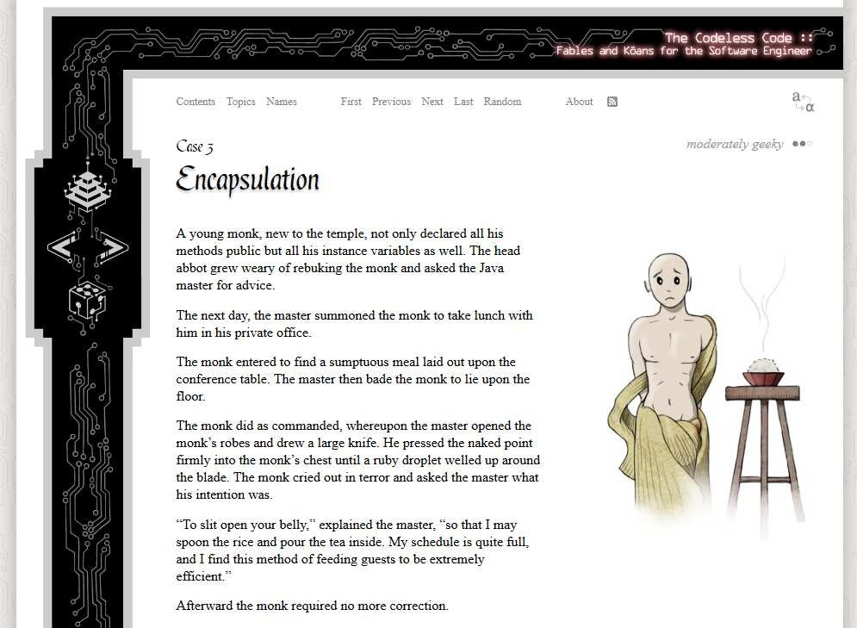

Slide 54

Nástroje
66

Slide 55
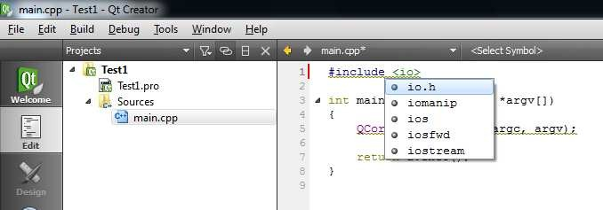
Editor
Samostatný program (vim, pico, joe…)
Nebo integrovaný v IDE
všechny mají
zvýraznění syntaxe, lokalizace chyb, kontextová nápověda…
např. QT
67

Slide 56
Systém souborů pro třídy
Stejný systém jak v C
dělení na *.h (*.hpp)
použití pro deklaraci třídy, atributy a implementaci krátkých funkcí
*.cpp (*.cc) soubory pro těla metod
většinou jeden soubor pro každou třídu
#ifndef JMENOTRIDY_H
Standardní cesty, prohledávání
#include "header.h"
#include <header.h>
#include "..\to_include\header.h"
#define JMENOTRIDY_H
class JmenoTridy {
…
};
#endif
Používejte ochranné makra proti násobnému vkládání!
68

Slide 57
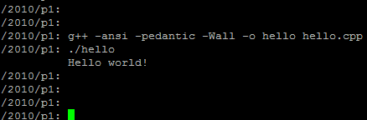
Kompilace Aisa
GNU GCC / g++
přepínače (-c, -g,-Wall,-Wextra, -o …)
http://gcc.gnu.org/onlinedocs/gcc-4.4.1/gcc/Overall-Options.htm
Překlad přímo do výsledné binárky
g++ -ansi -pedantic -Wall -o hello hello.cpp
(mezivýsledky jsou smazány)
Spuštění programu
./hello
(Kompilace s C++
-std=gnu++0x
PB161

Slide 58
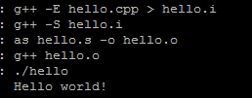
Překlad po částech (prakticky na cvičení)
Preprocessing "g++ -E hello.cpp > hello.i„
rozvinutí maker, expanze include…
Kompilace "g++ -S hello.i„
syntaktická kontrola kódu, typicky chybová hlášení
Sestavení "as hello.s -o hello.o„
assembly do strojového kódu
Linkování "g++ hello.o„
nahrazení relativních adres absolutními
70
PB16
1

Slide 59


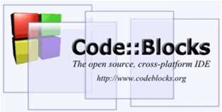


Integrated Development Environment (IDE)
Integrovaný soubor nástrojů pro podporu vývoje
typicky s grafickým rozhraním
Code::Blocks, Eclipse, Netbeans, Visual Studio, QT Creator, Dev-C++ a mnoho dalších
Obsahuje typicky:
Způsob vytváření a kompilace celých projektů
Editor se zvýrazňováním syntaxe
WISIWIG GUI editor
Pokročilý debugger
Profilační a optimalizační nástroje
Podporu týmové spolupráce…
71
Úvod do C++ a OOP, 15.9.2014

Slide 60
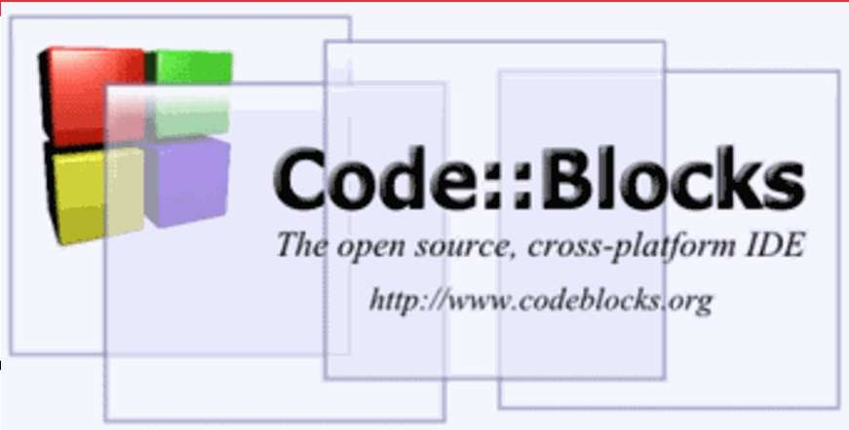
Code::Blocks
IDE spustitelné na běžných OS
(Windows, Linux, MacOS)
Podpora různých jazyků, pro nás C/C++
Kombinace s TDM-MinGW (gcc 4.5.1)
Budeme využívat jako defaultní IDE
pokud ale ovládáte dobře jiné, klidně jej použijte
např. QT Creator, Visual Studio...
vhodné použít překlad pomocí gcc
hlídá dodržení standardu, kontrola domácích úkolů
Tutoriál na http://www.youtube.com/watch?v=uVz0IaIh8TM
72
Úvod do C++ a OOP, 15.9.2014

Slide 61

QT Creator
IDE spustitelné na běžných OS
Verze 2.3.0 nainstalována na školních strojích
POZOR: QT není jen IDE, ale i celé API
pro zajištění přenositelnosti nestandardizovaných operací poskytuje mezivrstvu QT API (Qxxx objekty)
(přenositelnost zdrojového, nikoli spustitelného kódu)
QT API nebudeme využívat
budeme psát a překládat v čistém C++
Tutoriál na http://cecko.eu/public/qtcreator
73
Úvod do C++ a OOP, 15.9.2014

Slide 62
Automatizace překladu - Make
Make, CMake…
nástroje pro provedení skriptu automatizující překlad
Makefile
jazykově nezávislý skript definující způsob překladu
cíle překladu (targets), nejběžnější -all, -clean, -install
Jednoduchý Makefile
# Simple makefile
all:
g++ -ansi -pedantic -Wall -o hello hello.cpp
Rozšířený Makefile
CCC=g++
CFLAGS=-ansi -pedantic -Wall
all: hello
hello:
$(CCC) $(CFLAGS) -o hello
clean:
rm hello
hello.cpp
74
Úvod
Napr. QTCreator → Makefile.Debug → qmake
PB161
do C++ a OOP, 15.9.2014

Slide 63

Doxygen
Nástroj obdobný jako JavaDoc pro Javu
umožňuje generovat dokumentaci z poznámek přímo v kódu
html, latex…
Odevzdávané domácí úkoly musí dokumentaci obsahovat
Tutoriál na http://cecko.eu/public/doxygen
/**
Display sizes of basic data types
*
@param arraySize
@return
size of dynamically allocated array nothing
*/
void demoDataSizes(int arraySize) {
#define
char
ARRAY_SIZE
array[ARRAY_SIZE];
100
75
// Fixed size array
Úvod d...} a OOP, 15.9.2014
PB161
o C++

Slide 64

Subversion (SVN)
Nástroj pro verzování kódu a podporu spolupráce v týmu
V repozitáři (na „serveru“) jsou udržovány všechny provedené změny
lze se vracet zpět na funkční verzi, vytvářet oddělené větve…
kód z SVN by měl jít vždy kompilovat
Checkout, Commit, dokumentace verzí
Lze vytvářet vlastní repozitáře
např. BitBucket, fakultní SVN
nebo vlastní server (např. VisualSVN Server)
Domácí úkoly budou zadávány přes SVN
Tutoriál na http://cecko.eu/public/svn
76

Slide 65
Výhody použití verzovacího nástroje
Při používání jednotlivcem
Záloha práce mimo svůj počítač
Práce na více počítačích (update, na konci commit)
Návrat zpět na starší verzi (která fungovala)
Při používání ve skupině
Souběžné práce nad stejnými zdrojáky
Práce vždy nad aktuálními zdrojáky
Možnost práce “offline”
Vytváření nezávislých vývojových větví
77

Slide 66

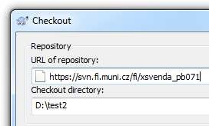
Využití fakultního SVN serveru
https://fadmin.fi.muni.cz/auth/
Počítačová síť → Subversion účet
Přidat nový repozitář: login_pb161
RClick → SVN Checkout
https://svn.fi.muni.cz/fi/login_pb161
Zřiďte si alespoň dva repozitáře
login_pb161 na odevzdávání příkladů
login_cokoli na svoje průběžné kódy
Repozitář neodstraňujte, stačí odstranit soubory!
78

Slide 67

Debugging
Proces hledání a odstraňování chyb v programu
ladící výpisy, studium výstupních souborů…
často využíván tzv. debugger
Debugger
gdb nebo součást IDE
speciální způsob přeložení a spouštění aplikace
tak, aby bylo možné provádět jednotlivé operace programu
(typicky řádky zdrojového kódu)
Základní termíny (více později)
nastavení prostředí, breakpoints, watch/locals
step over, step into, step out, run to cursor
změna hodnoty proměnných za běhu, asserts
79

Slide 68
80

